Slide 1
“传说中”最难的计算机8大主干课之一
算法设计与分析(A)

Slide 2
考核与公邮：
考核方式：
作业、考勤 (30%)
闭卷考试 (70%)
algorithm@163.com
密码：xinan2014
网易网盘
算法2013
2

Slide 3
参考书目：
王红梅，算法设计与分析，清华大学出版社，2006。
吕国英，算法设计与分析，清华大学出版社，2009。

Slide 4
内容安排：
一 算法概述(重点)
二 递归与分治策略(重点)
三 动态规划 (重点、难点)
四 贪心算法 (重点)
五 回溯法 (重点)
六 分支限界法 七 随机化算法

Slide 5
第1章 算法概述
(2学时)

Slide 6
学习要求：
理解算法的概念
理解什么是程序，程序与算法的区别和内在联系
掌握算法计算复杂性的概念(I)
掌握算法渐进复杂性的数学表达(I)
了解NP类问题的基本概念

Slide 7
1.1 算法与程序
P1
1、算法
一系列将问题的输入转换为输出的计算
或操作步骤。

Slide 8
1.1 算法与程序
P1
2.算法的性质
输入： 有外部提供的量作为算法的输入。
输出： 算法产生至少一个量作为输出。
确定性：组成算法的每条指令是清晰、无歧义的。
有限性：算法中每条指令的执行次数是有限的，
执行每条指令的时间也是有限的。

Slide 9
1.1 算法与程序
P1
3、程序与算法的区别与内在联系
程序是算法用某种程序设计语言的具体实现。
程序可以不满足算法的性质(4)。
4、算法描述语言
自然语言、
流程图、
程序设计语言、
伪代码等。

Slide 10
5、问题求解
1.1 算法与程序
补充
理解问题
数学模型
设计算法
证明正确性
设计程序
算法分析

Slide 11
1.2 算法复杂性分析
P1
1、复杂性的计量
算法的复杂性(C):算法执行所需的时间和空间的数量。
时间复杂性(T)
算法的复杂性(C)
空间复杂性(S)

Slide 12
1.2 算法复杂性分析
P2
问题的规模
输入
算法

Slide 13
1.2 算法复杂性分析
P2
时间复杂性：
元运算种类
元运算时间
元运算次数
？

Slide 14
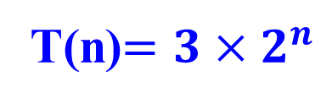
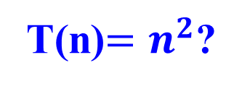
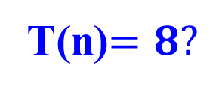
例 题 1
(P7 1-4)
(1)假设某算法在输入规模为n是的计算时间为
在某台计算机上实现并完成该算法的时间为t秒。
现有另一台计算机，其运行速度为第一台的64倍，
那么在这台新机器上用同一算法在t秒
内能解输入规模为多大的问题？
(2)若上述算法的计算时间进一步改进为
(3)若上述算法的计算时间进一步改进为
14

Slide 15
例 题 1

Slide 16
1.2 算法复杂性分析
P2
最坏情况：
最好情况：

Slide 17
1.2 算法复杂性分析
P2
平均情况：
输入I的概率

Slide 18
例 题 1-2
补充
Int Find(int A[], int n)
{
i:=0; a
while i<n t
i:=i+1; (a+s)
If A[i]==k t
Break
Reture i a
}
n
分析:问题的规模为n,设元运算执行时间为赋值:a,判断:t,加法:s。

Slide 19
1.2 算法复杂性分析
P3
1)渐进性态

Slide 20

1.2 算法复杂性分析
P3
* 渐进分析适用于N充分大的情况,当问题的规模很小时,或比较的两算法
同阶时,则不能做这种简化.

Slide 21
1.2 算法复杂性分析
P3
(1)大O表示法 (算法运行时间的上限 )

Slide 22
1.2 算法复杂性分析
P3

Slide 23
1.2 算法复杂性分析
补充

Slide 24
1.2 算法复杂性分析
??
*上界的阶越低，结果就越有价值。

Slide 25
1.2 算法复杂性分析
P3

Slide 26
1.2 算法复杂性分析
P4
(2)大Ω表示法 (算法运行时间的下限）

Slide 27
1.2 算法复杂性分析
P4
(3)θ表示法(了解)

Slide 28
补充：复杂性排序
常数级
对数级
线性级
多项式级
指数级
阶乘级

Slide 29
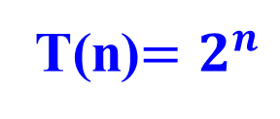
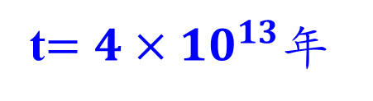
补充：
某算法复杂性为：
1)n=40
电脑：10亿次/秒，需要的时间为
t=18.3分钟
2)n=50
t=13天
3)n=60
t=310.56年
4)n=100
小2的力量不可忽视

Slide 30
1.2 算法复杂性分析
(4)算法复杂度的影响
a)对问题处理能力、运行时间有影响的因素有：
硬件设备的性能
系统软件
输入数据
b)起决定性作用的是算法渐近复杂度。
c)在问题规模较小时，常数因子也不可忽视。
d)实际工作中考虑的因素

Slide 31
课堂练习：
1：解决某问题有三种算法，复杂性分别为1000N、10N²、2^{N}，在一台机器上可处理问题的规模分别为S1、S2、S3 。若机器速度提高到原来的10倍，问在同样时间内可处理问题的大小如何？
解：
复杂性 原来处理问题规模 速度提高以后
1000N S1 10S1
S2 3.16S2
S3 S3 +log10≈S3+3.32

Slide 32
练习：
2：问题P的算法复杂度为T(n)=n³（毫秒），现改善为T(n)=n²（毫秒）。问原来运行一小时的问题实例，现在要运行多少时间？
解：设实例大小为n，
则 n³=3600*1000
n=153.3
∴ 现在需要时间t=153.3²毫秒≈ 23.5秒

Slide 33
1.3 NP完全性理论-了解
P5
常数级
对数级
线性级
多项式级
易解问题
指数级
阶乘级

Slide 34
1.3 NP完全性理论
P6
NP类问题
P类问题
Nondeterministic Polynomial
TSP, Subset-sum, vertex-cover, 3-SAT

Slide 35
第1章 算法概述
小结:
算法的概念
算法的空间复杂度和时间复杂度。
大O表示法 、大Ω 表示法、θ表示法。

